Slide 1



Apoio à rinite alérgica sazonal em adultos na farmácia comunitária
Estudo de caso
Garry McDonald, Farmacêutico (Escócia, Reino Unido) Sarah Ben Hamida, Farmacêutica (Tunísia)
novembro de 2025

Slide 2


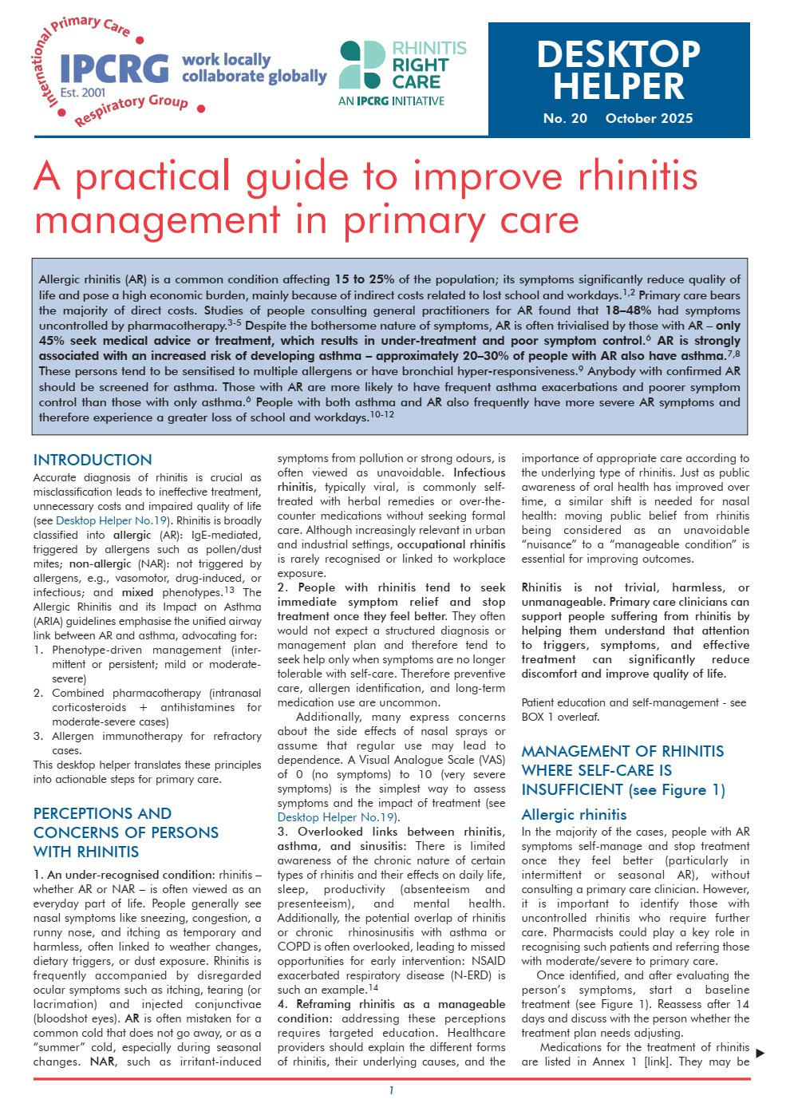


Guia prático para melhorar a gestão da rinite nos cuidados primários
digitalize para aceder
A ALK-Abelló ofereceu um apoio educacional irrestrito para o desenvolvimento deste estudo de caso, sem influência sobre o conteúdo apresentado

Slide 3

Descrever a apresentação clínica e as causas comuns da rinite nos pacientes.
Objetivos de aprendizagem
Diferenciar entre os sintomas, fatores desencadeantes e a fisiopatologia da rinite alérgica e não alérgica.
Elaborar um plano de gestão adequado para pacientes que apresentem sintomas de rinite alérgica no contexto da farmácia comunitária.
A ALK-Abelló ofereceu um apoio educacional irrestrito para o desenvolvimento deste estudo de caso, sem influência sobre o conteúdo apresentado

Slide 4

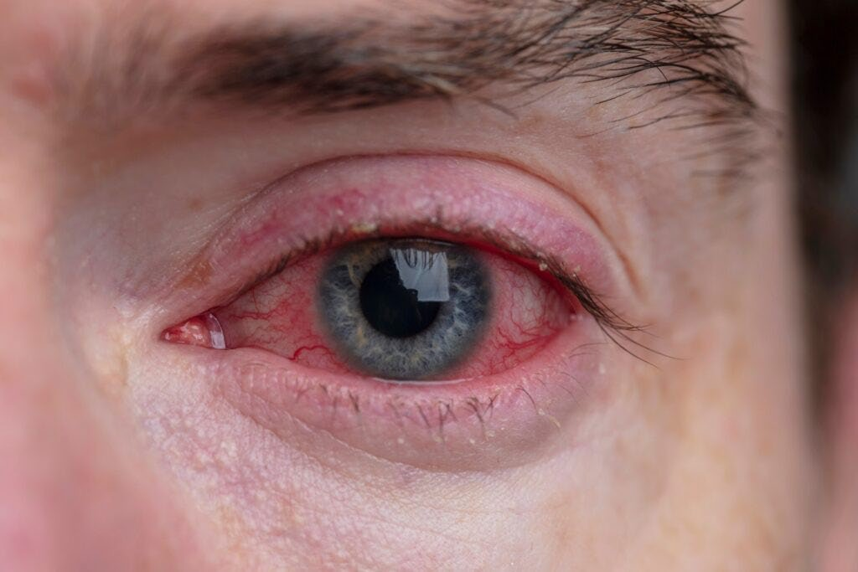
O que é rinite alérgica (RA)?
A rinite é uma inflamação da mucosa nasal, marcada por pelo menos dois sintomas, presentes por mais de uma hora ao dia na maioria dos dias:
Coriza (rinorreia)
Nariz entupido ou congestionado Espirros
Comichão no nariz
Comichão na garganta
Comichão nos olhos
A conjuntivite alérgica também pode provocar comichão nos olhos, algo comum em casos de rinite alérgica
A ALK-Abelló ofereceu um apoio educacional irrestrito para o desenvolvimento deste estudo de caso, sem influência sobre o conteúdo apresentado

Slide 5
Diferença entre Riníte Alérgica e Não Alérgica
Sintomas sugestivos de RA
Sintomas NÃO associados à RA nem à constipação
Sintomas sugestivos de constipação
Duração:
Variável (meses ou inferior)
Episódios recorrentes
Duração:
5 – 10 dias
Época do ano:
Em qualquer período
Normalmente na época do pólen
Época do ano:
Normalmente no inverno
Sintomas unilaterais
Apenas congestão nasal
Rinorreia mucopurulenta
Rinorreia clara, piora ao inclinar-se
Rinorreia posterior (gotejamento pós-nasal)
Dor
Epistáxis recorrente
Celulite orbital
≥2 dos seguintes sintomas por >1h na maioria dos dias, nos dias sintomáticos
• Rinorreia aquosa (anterior e posterior)
• Espirros, principalmente paroxísticos
• Congestão nasal
• Prurido nasal, prurido da garganta
• ± Conjuntivite
• Congestão nasal grave
• Rinorreia
• Espirros (raramente crises de espirros)
• Sem prurido nasal ou ocular
• Sintomas oculares bilaterais raros
• Anosmia frequente
Avalie gravidade e impacto
Considere encaminhamento ao médico de família
Trate de acordo com o protocolo para constipação
Adaptado de: Lourenço, Olga et al. “Managing Allergic Rhinitis in the Pharmacy: An ARIA Guide for Implementation in Practice.”
Pharmacy (Basel, Switzerland) vol. 8,2 85. 16 May. 2020, doi:10.3390/pharmacy8020085
A ALK-Abelló ofereceu um apoio educacional irrestrito para o desenvolvimento deste estudo de caso, sem influência sobre o conteúdo apresentado

Slide 6
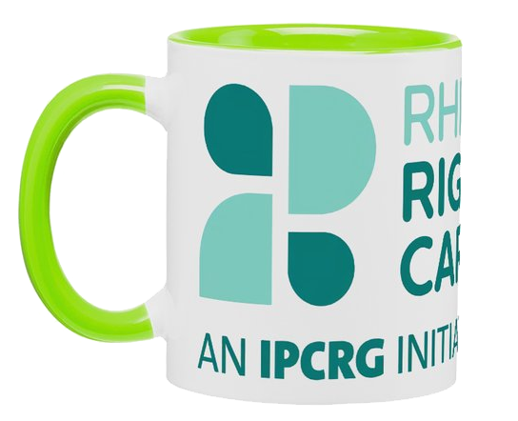
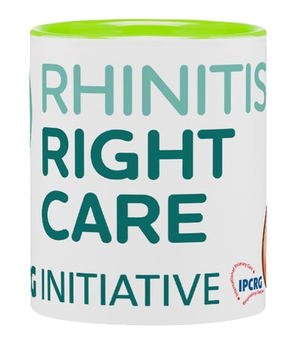
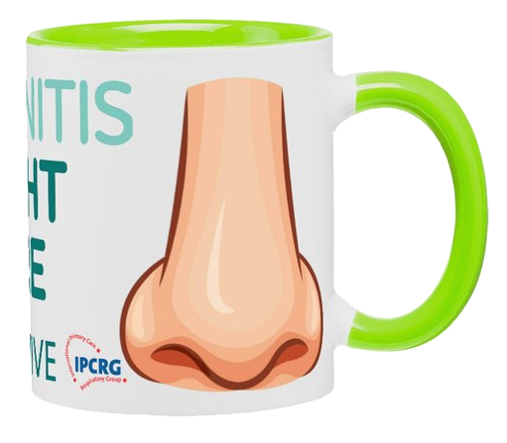


Diferença entre rinite alérgica e não alérgica
Rinite Alérgica | Rinite Não Alérgica
Alergénios, como pólen e pó Padrão sazonal Comichão nos olhos, espirros Frequentemente associado à atopia | Irritantes, como fumo ou perfume Não há época específica do ano A congestão nasal é predominante Sem histórico de alergia
A ALK-Abelló ofereceu um apoio educacional irrestrito para o desenvolvimento deste estudo de caso, sem influência sobre o conteúdo apresentado

Slide 7


Homem, 40 anos
Conheça o Sam
Consultor de negócios
Viaja com frequência, não tem animais de estimação
Procura um descongestionante nasal de venda livre para:
Coriza
Espirros
Congestão nasal
Comichão nos olhos
A ALK-Abelló ofereceu um apoio educacional irrestrito para o desenvolvimento deste estudo de caso, sem influência sobre o conteúdo apresentado

Slide 8
Histórico
Identificação dos fatores desencadeantes
Mudança de estação? (outono, primavera)
Pólen e pó, principalmente ao trabalhar em casa Sintomas incómodos
Pontuação de 7-8/10 na Escala Visual Analógica
Adaptado de: Sousa-Pinto, Bernardo et al. “Validity, reliability, and responsiveness of daily monitoring visual analog scales in MASK-air®.” Clinical and translational allergy vol. 11,7 e12062. 19 Sep. 2021, doi:10.1002/clt2.12062
.
A ALK-Abelló ofereceu um apoio educacional irrestrito para o desenvolvimento deste estudo de caso, sem influência sobre o conteúdo apresentado

Slide 9

Duração e gravidade
Duração: no máximo 3 dias por semana
Frequência: de 2 a 3 semanas, nunca mais do que 4 semanas
ATIVIDADE | GRAVIDADE
Sono
Trabalho
Atividades Diárias
Sintomas Incómodos
A ALK-Abelló ofereceu um apoio educacional irrestrito para o desenvolvimento deste estudo de caso, sem influência sobre o conteúdo apresentado

Slide 10
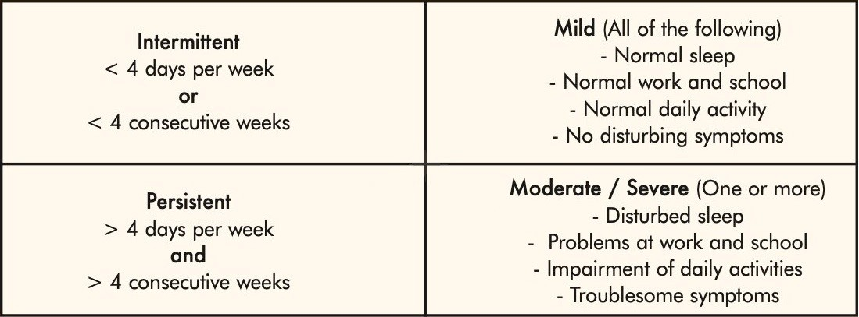
Classificação
A ALK-Abelló ofereceu um apoio educacional irrestrito para o desenvolvimento deste estudo de caso, sem influência sobre o conteúdo apresentado

Slide 11
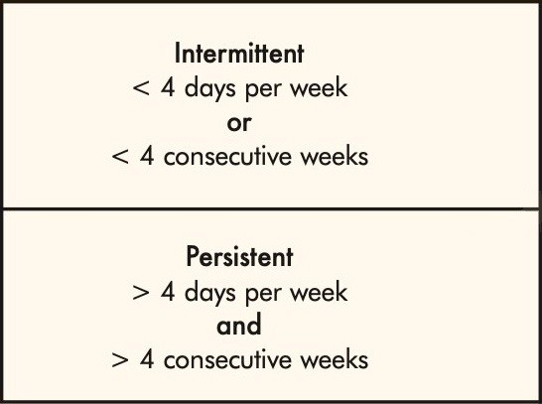
Classificação
A ALK-Abelló ofereceu um apoio educacional irrestrito para o desenvolvimento deste estudo de caso, sem influência sobre o conteúdo apresentado

Slide 12
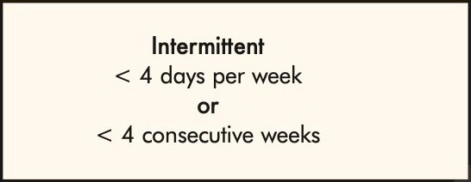
Classificação
A ALK-Abelló ofereceu um apoio educacional irrestrito para o desenvolvimento deste estudo de caso, sem influência sobre o conteúdo apresentado

Slide 13
Classificação
A ALK-Abelló ofereceu um apoio educacional irrestrito para o desenvolvimento deste estudo de caso, sem influência sobre o conteúdo apresentado

Slide 14
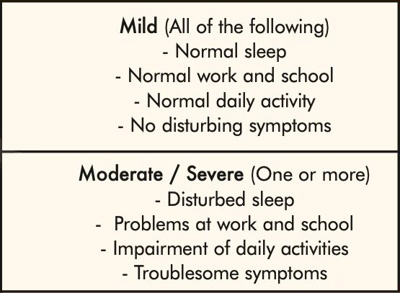
Classificação
A ALK-Abelló ofereceu um apoio educacional irrestrito para o desenvolvimento deste estudo de caso, sem influência sobre o conteúdo apresentado

Slide 15
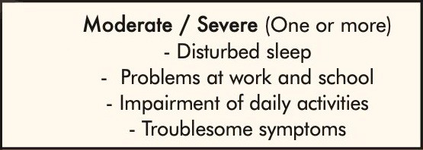
Classificação
A ALK-Abelló ofereceu um apoio educacional irrestrito para o desenvolvimento deste estudo de caso, sem influência sobre o conteúdo apresentado

Slide 16
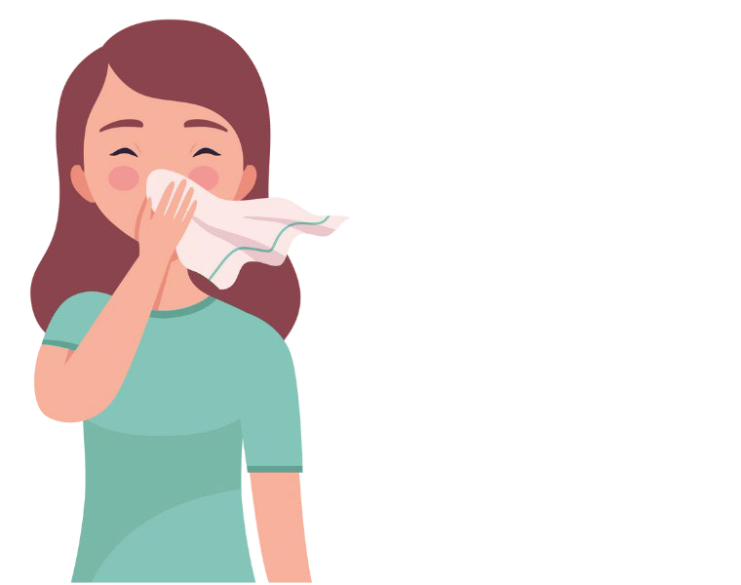
Escada de tratamento da RA quando o autocuidado é insuficiente (adultos)
Apresentação clínica
2 ou mais sintomas nasais sugestivos de RA | RA não controlada EVA≥5 Degrau 1 foi ineficaz | RA grave Degraus 1 e 2 foram ineficazes
-Confirmar o diagnóstico
-Verificar a adesão
-Avaliar comorbilidades
- Rever o diagnóstico – Considerar o encaminhamento a um especialista em alergia ou intensificar o tratamento
Educação do paciente
Envolva o paciente no seu plano de tratamento.
Pergunte quais são os sintomas prioritários (todos, nariz, olhos?)
Aconselhe-os a evitar irritantes e alergénios e a praticar a higiene nasal
regular
Os custos variam globalmente e devem ser discutidos
Considere medicamentos produzidos localmente para reduzir o impacto ambiental
Nunca use corticosteroides injetáveis
Corticosteroide intranasal
ou
Anti-histamínico (oral ou intranasal)
Degrau 1
se EVA≥ 5 = RA não controlada
Combinação fixa
Corticosteroide intranasal
+
Anti-histamínico intranasal
* Possíveis tratamentos adicionais dependendo do perfil dos sintomas/diagnóstico:
(a monoterapia geralmente leva a uma maior satisfação do que a terapia combinada)
Coriza: ipratrópio
Rinoconjuntivite e asma: antagonista dos leucotrienos
Comichão nos olhos/pele: anti-histamínicos orais não sedativos
₋- Comichão, vermelhidão e lacrimejo nos olhos: colírios (anti-histamínicos ou cromonas) para alívio imediato; o uso prolongado não traz benefícios adicionais além dos anti-histamínicos orais
- Congestão nasal: descongestionantes tópicos no máximo por 5 dias (para evitar rinite medicamentosa)
- No Degrau 3, também pode ser considerado (raramente) um ciclo curto de corticosteroides orais (por exemplo prednisolona 10mg x 1 por 2-3-4 dias). Nesses casos, o acompanhamento é importante para avaliar a necessidade de imunoterapia com alergénios.
Degrau 2
quando EVA<5
considerar redução do tratamento
se EVA≥ 5 = RA não controlada
Tratamento adicional *
e/ou
Ciclo de corticosteroide oral (raramente)
e/ou
Imunoterapia com alergénios**
- Para crianças e adolescentes, a dose do medicamento deve ser ajustada de acordo com a idade e o peso.
** se não for possível fornecer imunoterapia com alergénios, encaminhe para um especialista
Degrau 3

Slide 17
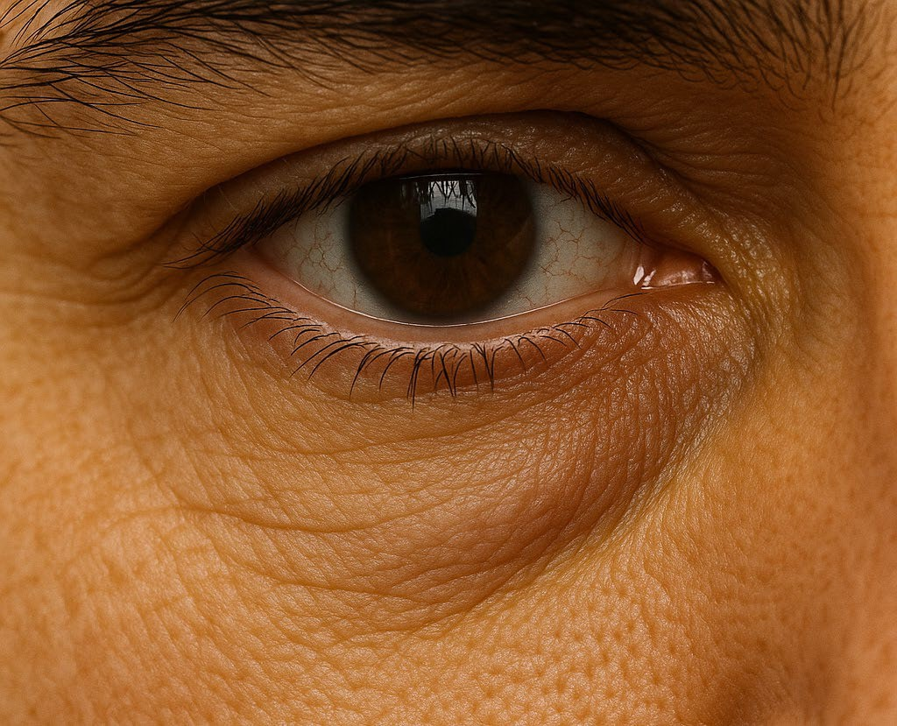
Sintomas:
Secreção nasal: geralmente clara e aquosa
No momento da apresentação
Pieira leve, com episódios ocasionais de falta de ar
Espirros frequentes
Necessidade frequente de limpar a garganta
Agora mais consciente da possível perda de olfato ao comer
Observações:
Dermatite atópica (mãos)
Olheiras
Presença de prega cutânea infraorbitais
Dor de cabeça
Alterações na pressão dos ouvidos, sensação de que não 'estalam'
A ALK-Abelló ofereceu um apoio educacional irrestrito para o desenvolvimento deste estudo de caso, sem influência sobre o conteúdo apresentado

Slide 18


Alergénios identificados: pólen e pó ao limpar
Diagnóstico
Espirros e congestão são os maiores problemas
Teve “febre dos fenos” na infância, dermatite atópica nas mãos
Pieira ao respirar, mas sem falta de ar
Secreção aquosa
Pregas infraorbitais, dor no ouvido médio, sem sinais de vermelhidão no tímpano
A ALK-Abelló ofereceu um apoio educacional irrestrito para o desenvolvimento deste estudo de caso, sem influência sobre o conteúdo apresentado

Slide 19
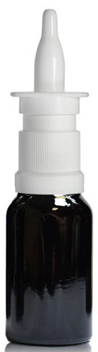
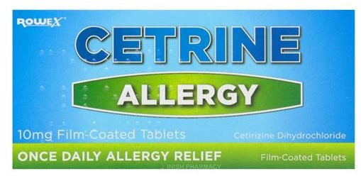
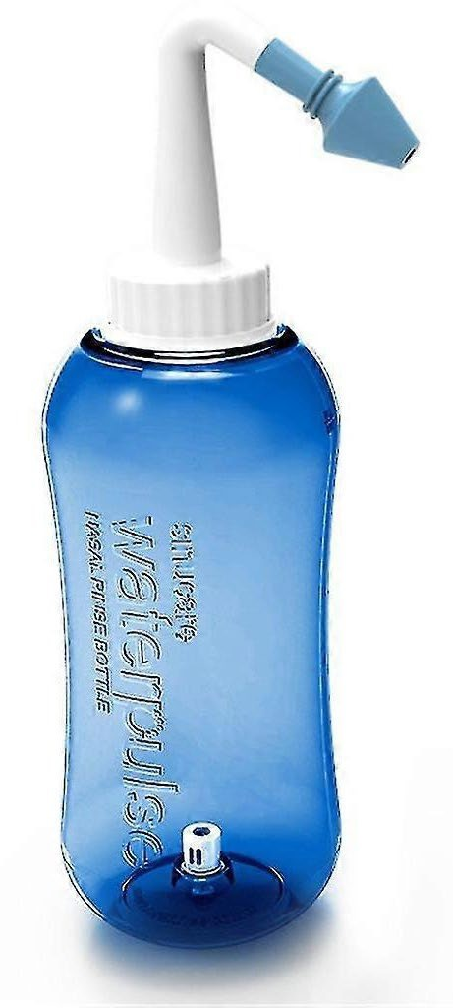
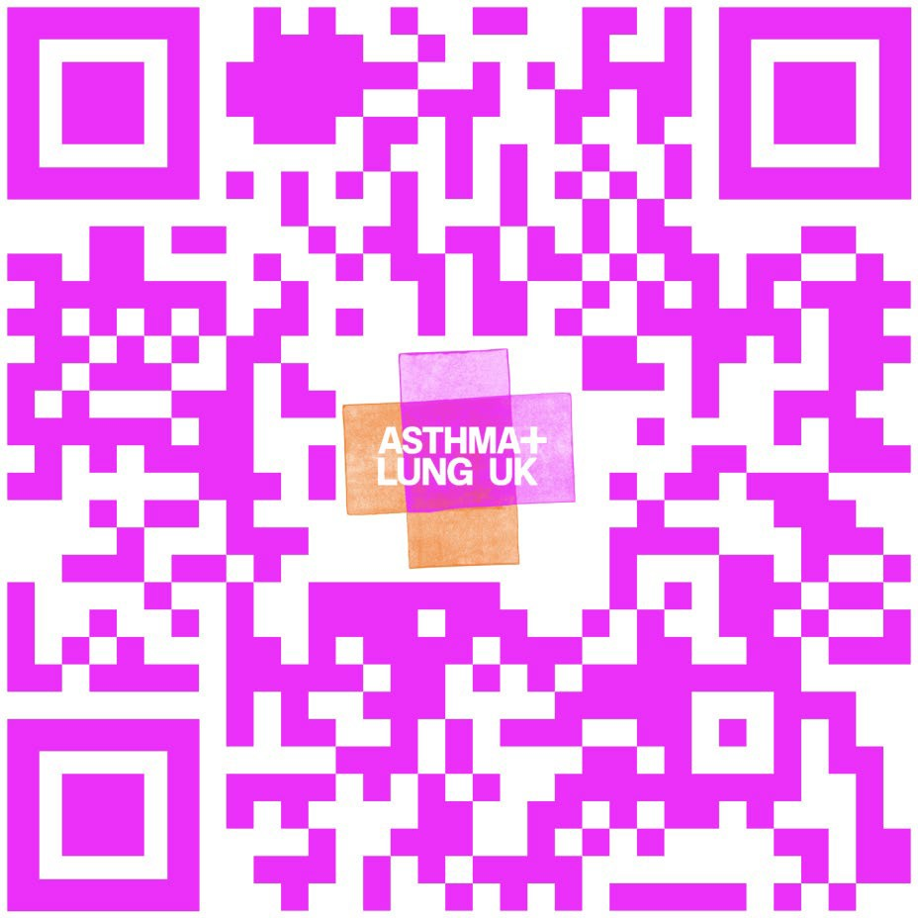
Gestão
Farmacológico:
Anti-histamínicos orais ou oculares
Corticosteroides intranasais ou anti-histamínicos intranasais
Evite o uso prolongado de descongestionantes tópicos (máximo 5 dias)
Não farmacológico:
Irrigação nasal com solução salina
Evite exposição a alergénios, como pó, pólen e animais de estimação
Técnica correta para uso de inaladores e sprays
A ALK-Abelló ofereceu um apoio educacional irrestrito para o desenvolvimento deste estudo de caso, sem influência sobre o conteúdo apresentado

Slide 20



O papel do farmacêutico comunitário
Perguntar sobre a duração e o padrão dos sintomas
Verificar o histórico de medicamentos e o uso de medicamentos sem receita médica
Ensinar sobre a técnica correta de usar o spray nasal
Incentivar acerca do seguimento e encaminhamento quando necessário
Localização conveniente, atendimento sem necessidade de marcação
A ALK-Abelló ofereceu um apoio educacional irrestrito para o desenvolvimento deste estudo de caso, sem influência sobre o conteúdo apresentado

Slide 21

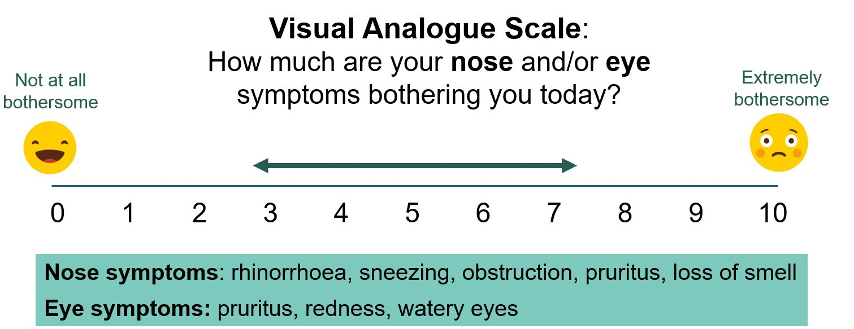
Reavaliar após 1 semana
Reavaliação e seguimento
Avaliar controlo dos sintomas e adesão
Reforçar as orientações para evitar fatores desencadeantes
Ajustar o tratamento se necessário, por exemplo INCS+INAH
A ALK-Abelló ofereceu um apoio educacional irrestrito para o desenvolvimento deste estudo de caso, sem influência sobre o conteúdo apresentado

Slide 22
Resumo
Rinite alérgica sazonal é frequente e muitas vezes mal gerida
Farmacêuticos podem identificar os fatores desencadeantes e evitar o uso inadequado de descongestionantes vendidos sem receita
O uso conjunto de medidas farmacológicas e comportamentais garante melhores resultados a longo prazo
Localização conveniente, atendimento sem necessidade de marcação
A ALK-Abelló ofereceu um apoio educacional irrestrito para o desenvolvimento deste estudo de caso, sem influência sobre o conteúdo apresentado

Slide 23
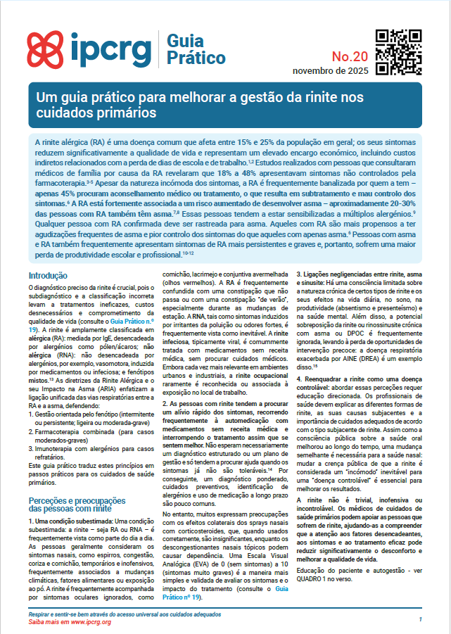
Guia prático para melhorar a gestão da rinite nos cuidados primários
digitalize para aceder
A ALK-Abelló ofereceu um apoio educacional irrestrito para o desenvolvimento deste estudo de caso, sem influência sobre o conteúdo apresentado

